Slide 1
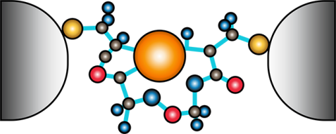
Основные положения молекулярно-кинетической теории

Slide 2
Основные положения МКТ
Частицы находятся в беспорядочном движении
Все тела состоят из частиц
Частицы взаимодействуют
Положения молекулярно-кинетической теории строго доказаны!

Slide 3
Определение размеров молекул
$$V=1 {мм}^{3}$$
$$V=Sd⇒d=\frac{V}{S}$$
$$S=0,6 м^{2}$$
$$d=\frac{{10}^{−9}{ м}^{3}}{0,6 м^{2}}≈1,7×{10}^{−9} м=1,7 нм$$

Slide 4
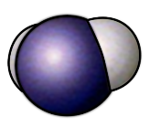

Slide 5
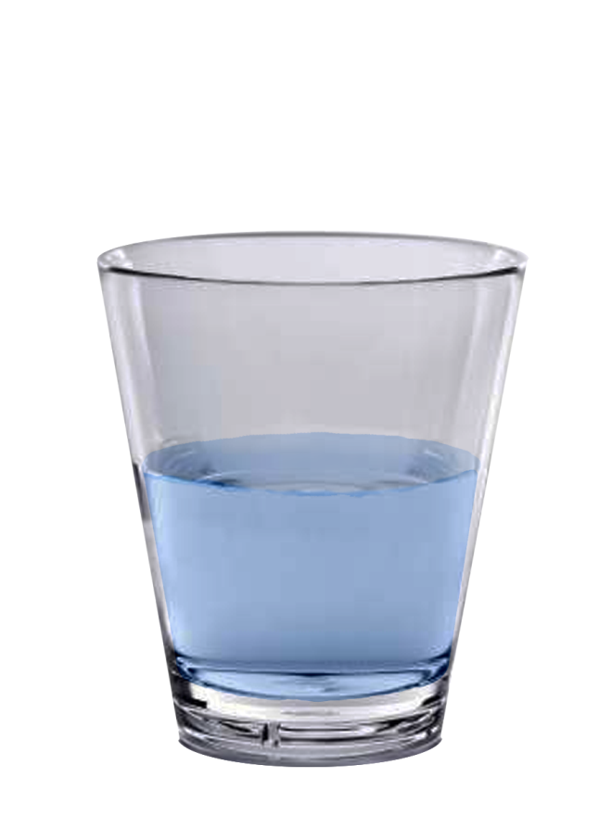
Размеры молекул
$$\sim {10}^{24} молекул воды$$
Размеры любой молекулы ничтожно малы, по сравнению с размером любого макроскопического тела.
В любом макроскопическом теле содержится огромное число молекул.

Slide 8
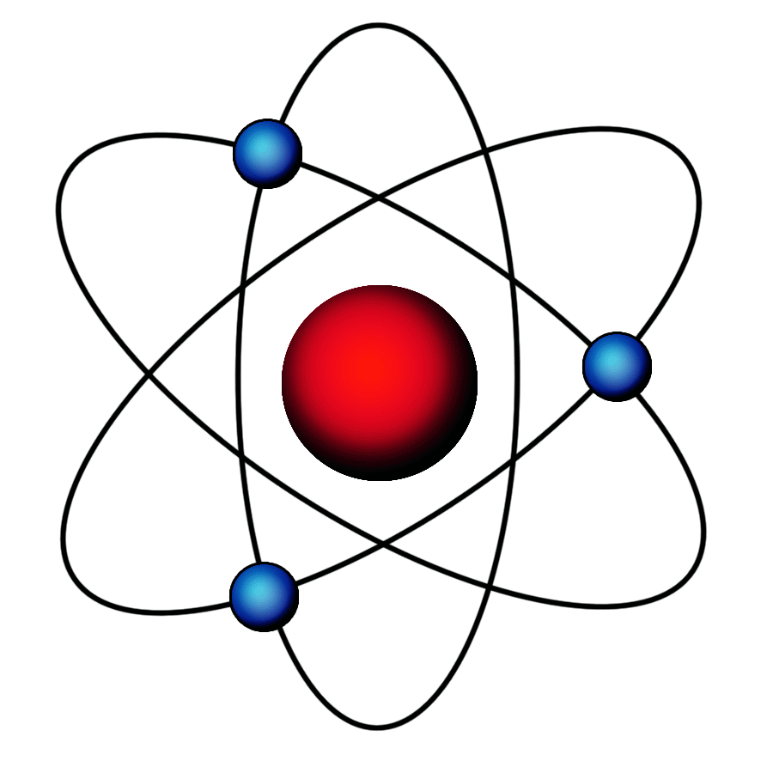

Slide 9
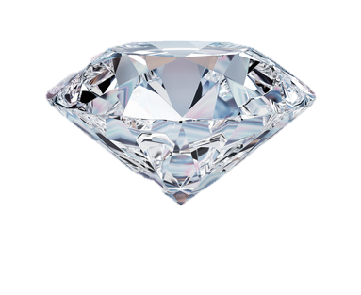
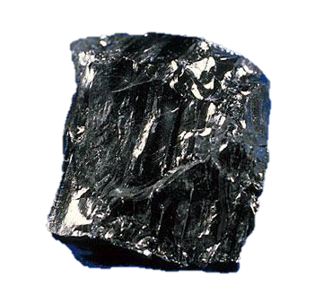
На свойства тел влияет не только то, из каких частиц оно состоит, но и то, в каком порядке эти частицы расположены
Углерод

Slide 10
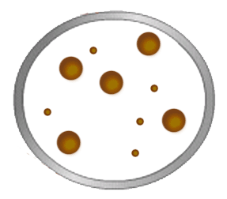
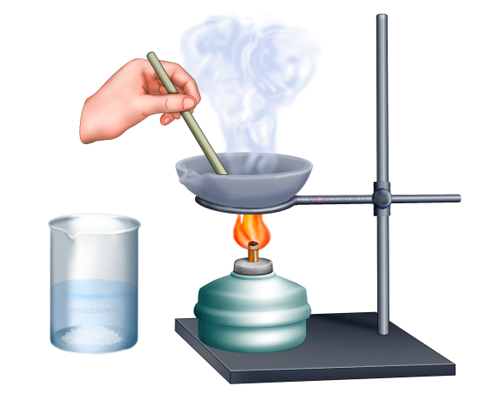
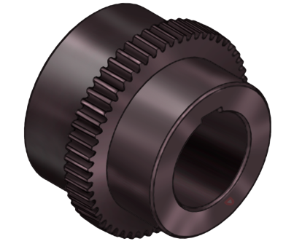
Частицы тел постоянно находятся в беспорядочном движении!

Slide 11
Частицы внутри тел постоянно взаимодействуют друг с другом!
$$F_{от1}$$
Между частицами существуют силы притяжения и силы отталкивания.
Силы притяжения преобладают на больших расстояниях, а на расстояниях, сравнимых с размерами молекул преобладают силы отталкивания.
$$F_{пр2}$$
$$F_{пр1}$$
$$F_{от2}$$

Slide 12
Основные выводы
Основные положения молекулярно-кинетической теории:
Все тела состоят из частиц.
Эти частицы находятся в беспорядочном движении.
Частицы взаимодействуют друг с другом.

